Slide 1
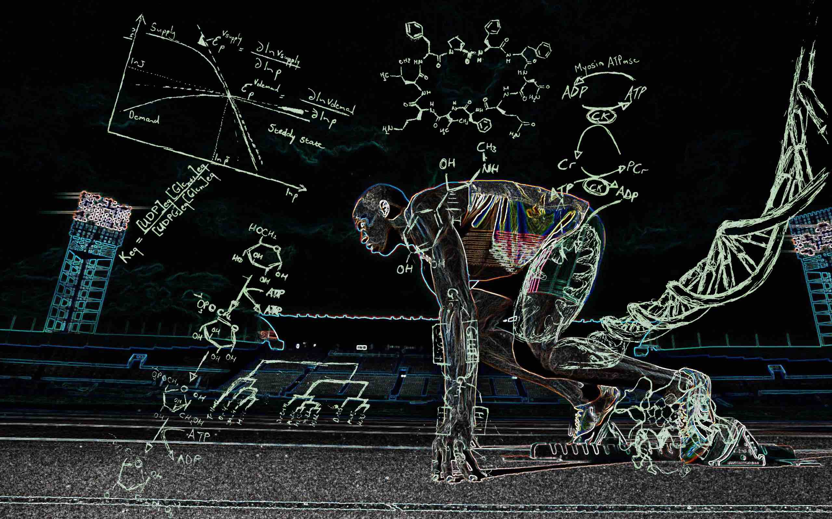
第9章
柠檬酸循环

Slide 2
本节内容
1 有氧氧化的概貌
2 丙酮酸进入柠檬酸循环的准备阶段
3 柠檬酸循环的全貌
4 柠檬酸循环的各个反应步骤
5 柠檬酸循环的化学总结算
6 柠檬酸循环的调节
7 柠檬酸循环的双重作用
8 乙醛酸途径

Slide 3
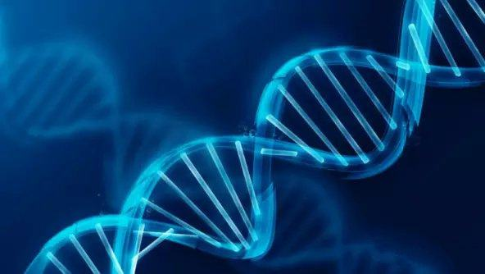
1
有氧氧化的概貌

Slide 4
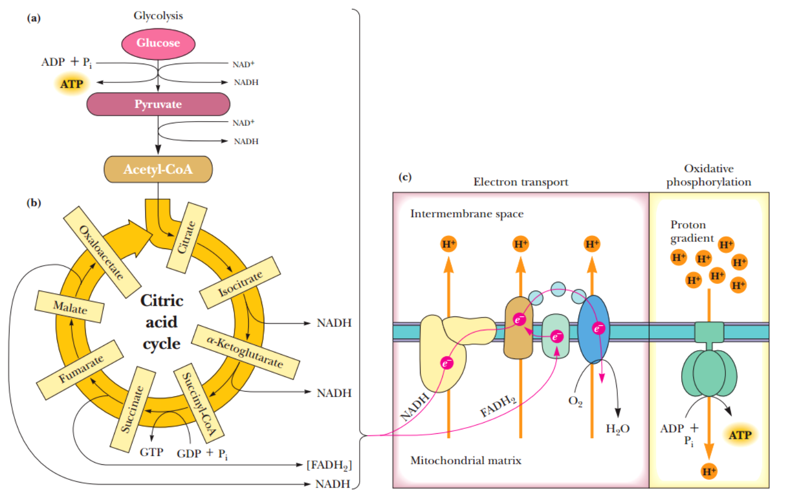
概貌
(a)糖酵解产生的丙酮酸，(b)转变成乙酰CoA，进入三羧酸循环中被氧化分解，产生CO₂，释放电子以NADH，FADH2储存。(c)电子通过电子传递链传递给O₂（产生H⁺梯度），在氧化磷酸化中驱动ATP的合成。

Slide 5
2
丙酮酸进入柠檬酸循环的准备阶段

Slide 6
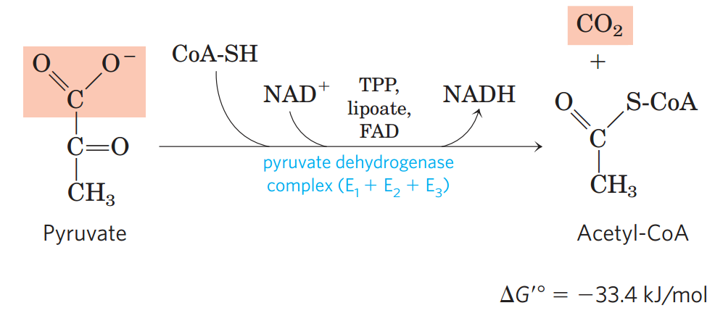
一、准备阶段：丙酮酸→乙酰-CoA
高能硫酯键
丙酮酸脱氢酶复合体
在线粒体内（真核细胞），不可逆反应。
四步反应，三个酶，五种辅基。

Slide 7
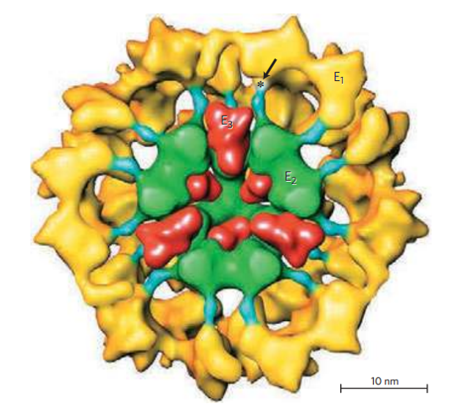
一、准备阶段：丙酮酸→乙酰-CoA
三种酶：
E1：pyruvate dehydrogenase（丙酮酸脱氢酶）
E2：dihydrolipoyl transacetylase（二氢硫辛酰转乙酰基酶）
E3：dihydrolipoyl dehydrogenase（二氢硫锌酰脱氢酶）
五种辅基：
TPP（焦磷酸硫胺素）、硫辛酸、CoA-SH、FAD、NAD⁺
丙酮酸脱氢酶复合体

Slide 8
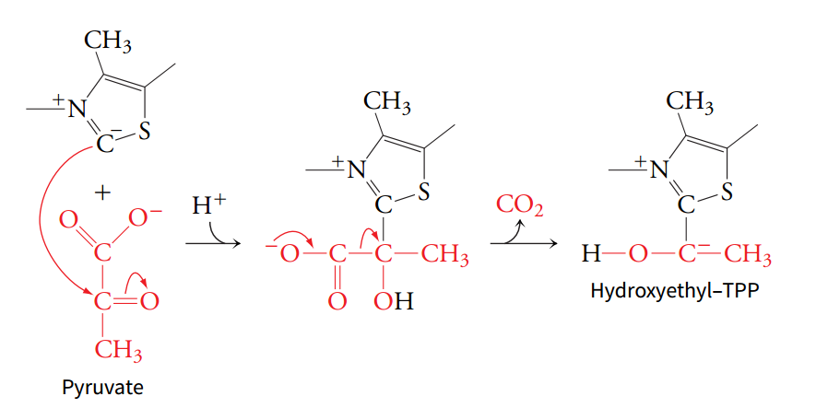
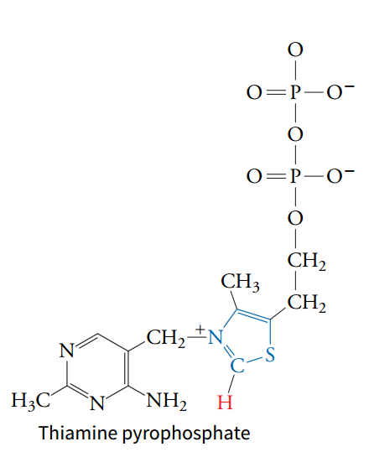
一、准备阶段：丙酮酸→乙酰-CoA
E1的辅基：TPP
焦磷酸硫胺素
羟乙基-TPP
丙酮酸
也称为维生素B1，噻唑环（蓝色）是活性中心。 氮硫之间的碳原子有很强的酸性，易解离产生碳负离子，对丙酮酸的羰基进行亲核攻击。
作用：将丙酮酸脱羧

Slide 9
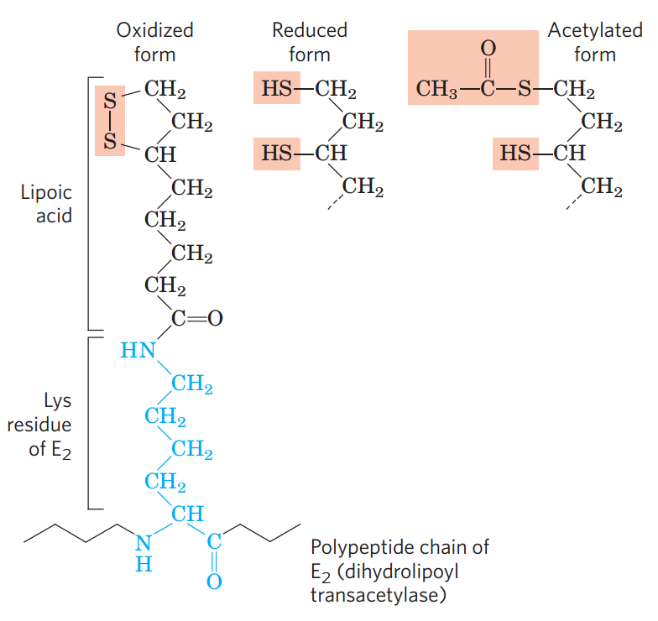
一、准备阶段：丙酮酸→乙酰-CoA
氧化型
还原型
乙酰化
E2的辅基：硫辛酸
硫辛酸
作用：将羟乙基氧化为乙酰基。
E2上的赖氨酸残基
二氢硫辛酰转乙酰基酶E2

Slide 10
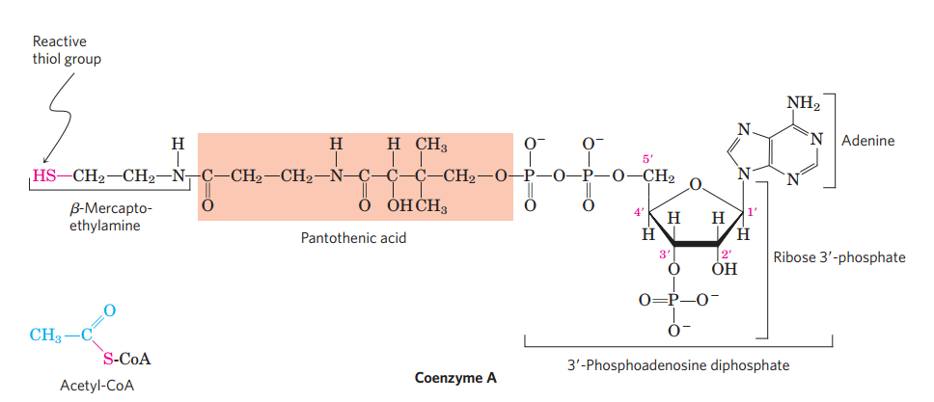
一、准备阶段：丙酮酸→乙酰-CoA
活性巯基
E2的辅基：辅酶A
腺嘌呤
β-巯基乙胺
泛酸
戊糖-3磷酸
3-磷酸ADP
作用：将乙酰基形成乙酰辅酶A

Slide 11
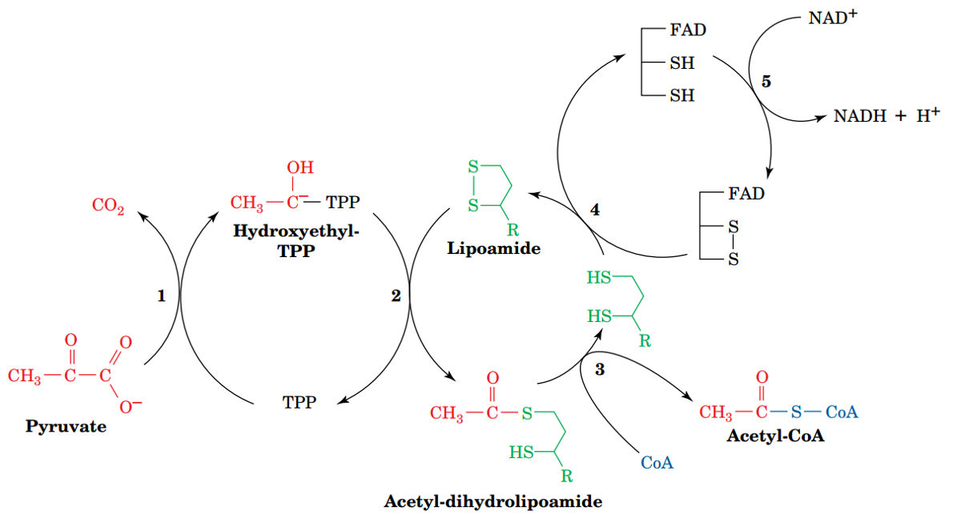
E3
羟乙基-TPP
硫锌酰按
E1
E2
丙酮酸
乙酰辅酶A
乙酰二氢硫锌酰按
E1: 丙酮酸脱氢酶; E2: 二氢硫辛酰转乙酰基酶; E3: 二氢硫锌酰脱氢酶

Slide 12
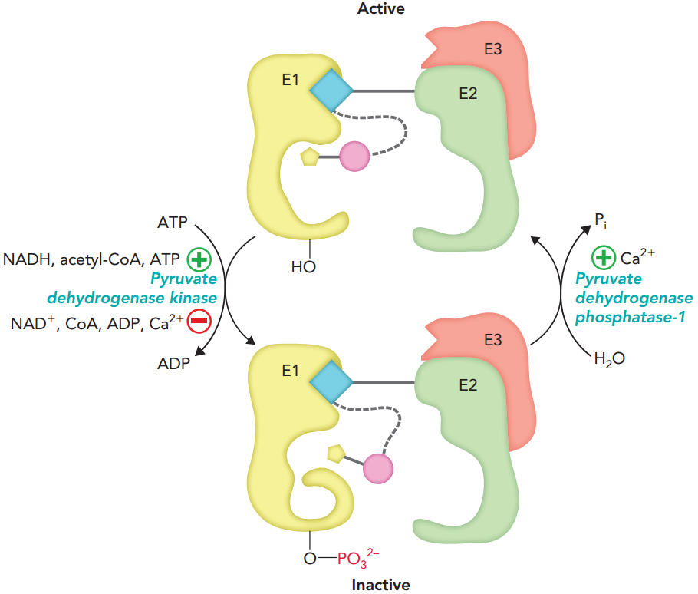
二、丙酮酸脱氢酶复合体的调节
变构调节：乙酰-CoA抑制E₂, NADH抑制E_{3。}
共价修饰调节：丙酮酸脱氢酶激酶，使E₁磷酸化失活。丙酮酸脱氢酶磷酸酶，使E₁去磷酸化激活。胰岛素和Ca²⁺促进其失去磷酸化，使其活性增加。

Slide 13
3
柠檬酸循环的全貌

Slide 14
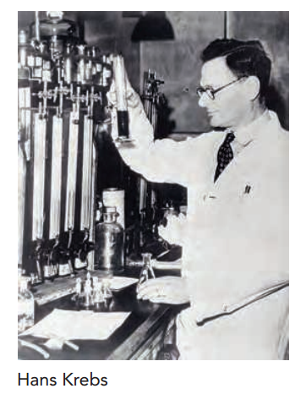
一、概念
柠檬酸循环:（Citrate Cycle，三羧酸循环tricarboxylic acid cycle，TCA循环，Krebs循环）
在有氧条件下，乙酰辅酶A与草酰乙酸合成柠檬酸开始经过一系列过程最终氧化分解生成草酰乙酸、CO₂和水，同时释放能量的过程。
由英国生化学家Hans Krebs发现。
1953 Nobel Prize in Physiology or Medicine

Slide 15
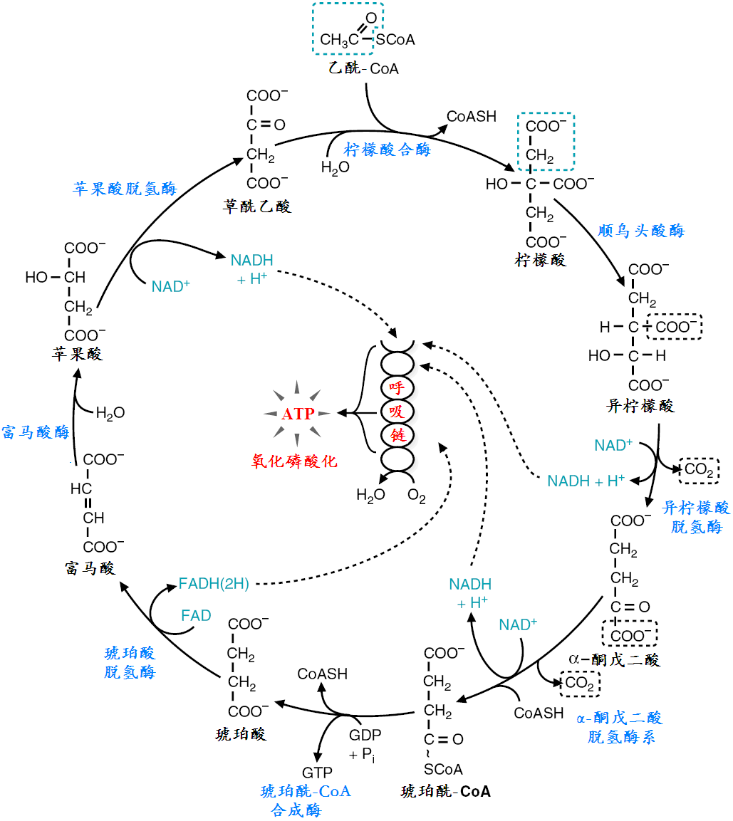
二、全貌
1
8
2
8步反应：
3步不可逆反应(1、3、4);
4次脱氢（3、4、6、8）;
2次脱羧（3、4）。
②
3
7
6
4
5

Slide 16
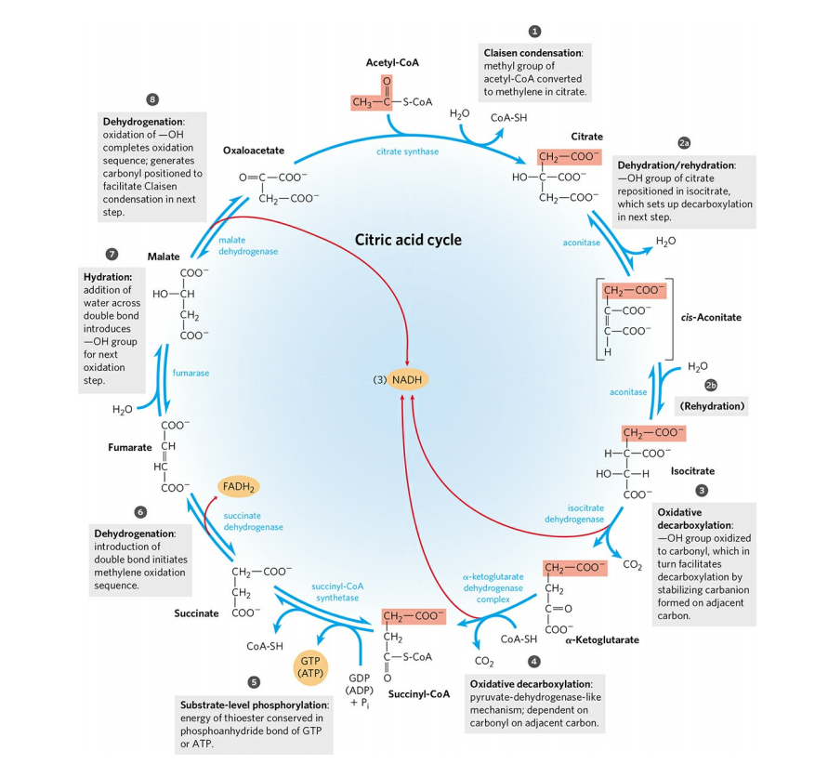

Slide 17
4
柠檬酸循环的各个反应步骤

Slide 18
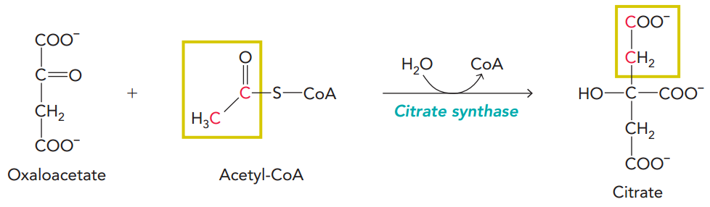
第一步：合成柠檬酸
柠檬酸合酶
（关键酶）
草酰乙酸 乙酰辅酶A 柠檬酸
ΔG°′ = –31.4 kJ/mol
不可逆

Slide 19
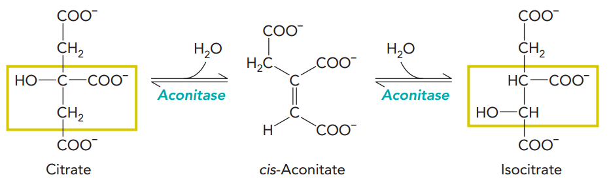
第二步：柠檬酸→异柠檬酸
乌头酸酶
乌头酸酶
柠檬酸 顺乌头酸 异柠檬酸
叔醇→仲醇，易于进一步氧化

Slide 20
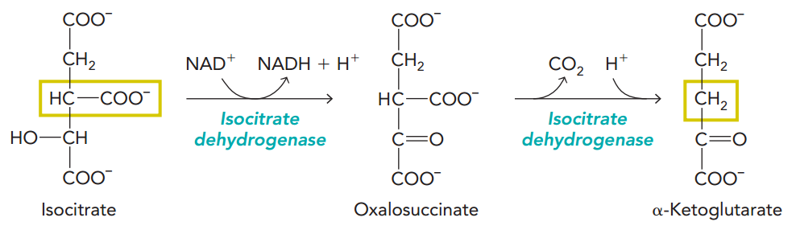
第三步：氧化脱羧（1）
异柠檬酸脱氢酶
异柠檬酸 草酰琥珀酸 α-酮戊二酸
6C→ 5C;
不可逆；
产生NADH。
ΔG °′ = –20.9 kJ/mol

Slide 21
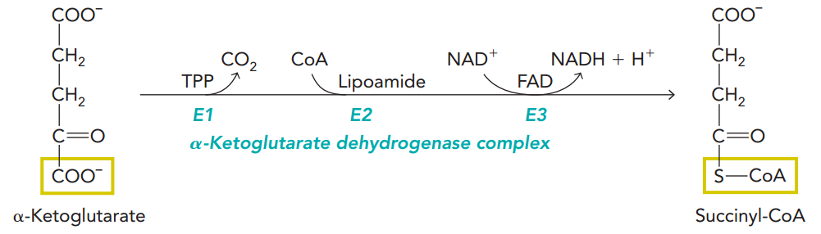
第四步：氧化脱羧（2）
α-酮戊二酸脱氢酶复合体
α-酮戊二酸 琥珀酰-CoA
酶：机理类似于丙酮酸脱氢酶复合体；
产生高能硫酯键；
5C→ 4C；
不可逆。
ΔG °′ = –33.5 kJ/mol

Slide 22
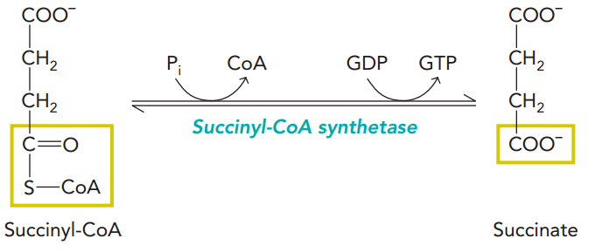
第五步：底物水平磷酸化
琥珀酰-CoA合成酶
琥珀酰-CoA 琥珀酸
底物水平磷酸化

Slide 23
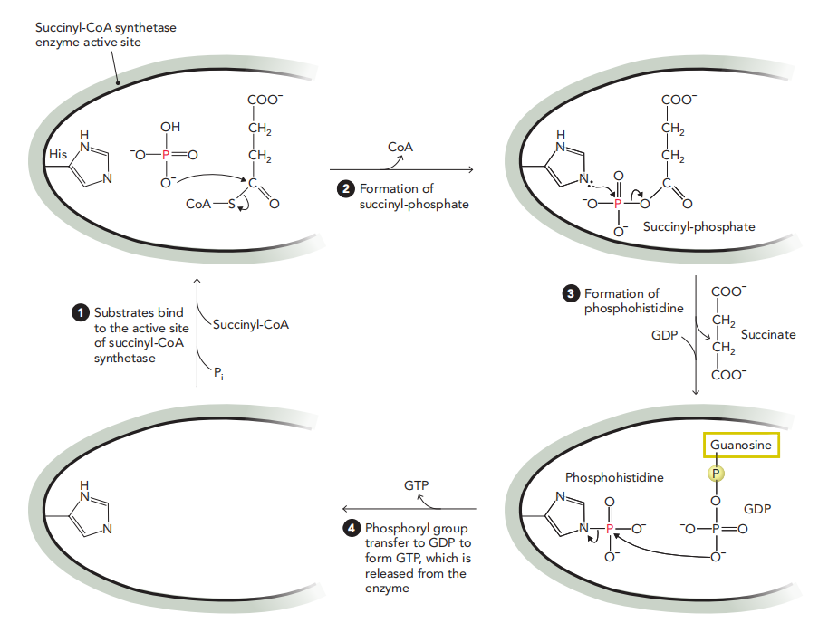
第五步：底物水平磷酸化
琥珀酰-CoA合成酶
琥珀酸磷酸盐
琥珀酰-CoA
琥珀酸

Slide 24
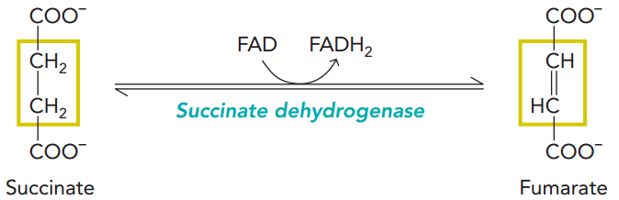
第六、七、八步：草酰乙酸再生成
第六步：
琥珀酸脱氢酶
琥珀酸 延胡索酸

Slide 25
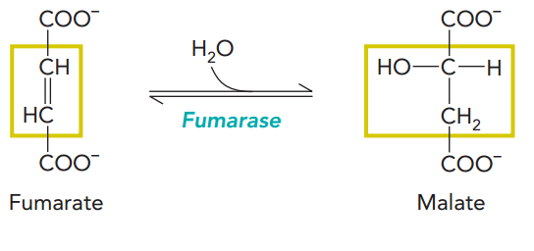
第六、七、八步：草酰乙酸再生成
第七步：
延胡索酸酶
延胡索酸 苹果酸

Slide 26
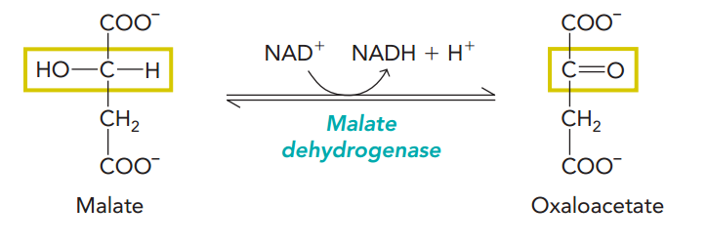
第六、七、八步：草酰乙酸再生成
第八步：
苹果酸脱氢酶
苹果酸 草酰乙酸
Notes:
草酸：乙二酸

Slide 27
小结
TCA循环中C的命运：乙酰CoA的羰基C只有在第2轮循环转变成CO₂ ，乙酰CoA的甲基C能完全留在两轮循环中，但是以后每一轮循环有一半离开。
1 乙酰-CoA通过三羧酸循环产生：2CO₂, 1 ATP, 3NADH，1FADH₂
需要O_{2，}但不直接参与。
吵， 您顺意吵，（吵得）铜壶呼盐瓶！

Slide 28
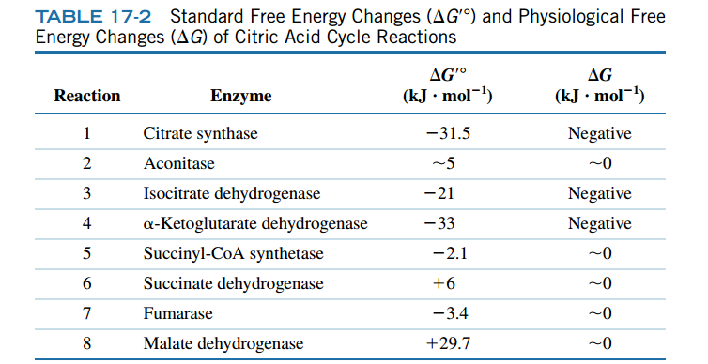
小结

Slide 29
5
柠檬酸循环的化学总结算

Slide 30
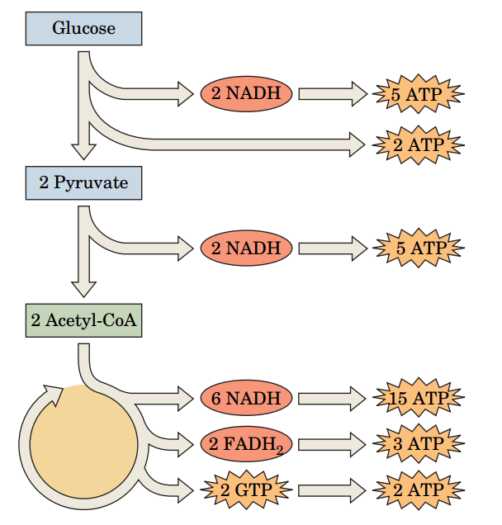
1分子葡萄糖彻底氧化分解所释放的能量
3或5
32或30个ATP

Slide 31
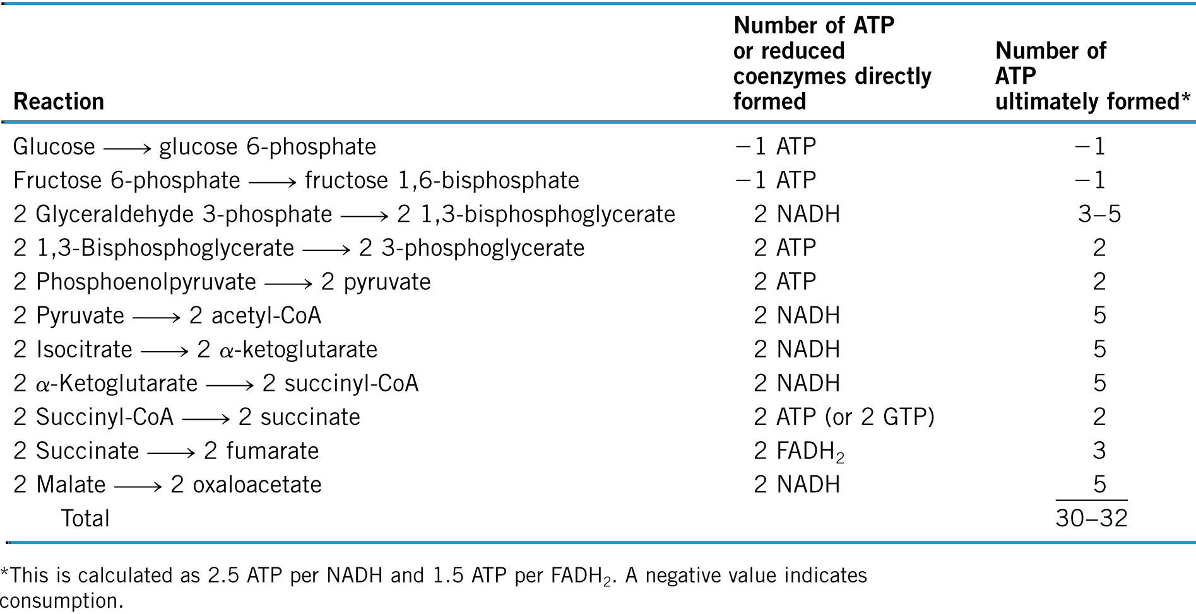
1分子葡萄糖彻底氧化分解所释放的能量

Slide 32
6
柠檬酸循环的调节

Slide 33
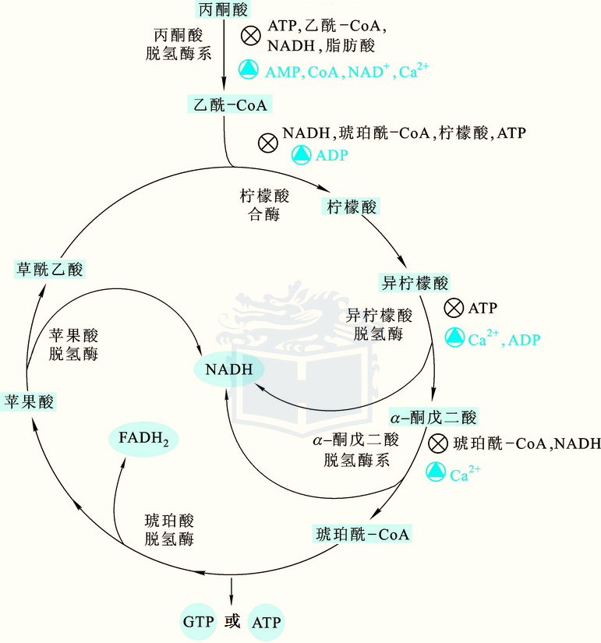
TCA的调控
集中在柠檬酸合酶、异柠檬酸脱氢酶和α-酮戊二酸脱氢酶，其中最重要的调控位点是异柠檬酸脱氢酶，其次是α-酮戊二酸脱氢酶，对柠檬酸合酶的调控多见于原核生物。
还可以通过控制乙酰-CoA的形成，来控制TCA循环，而这必然牵涉到细胞内参与乙酰-CoA合成的酶，如丙酮酸脱氢酶系和参与脂肪酸β-氧化的酶。
1
3
4

Slide 34
7
柠檬酸循环的双重作用

Slide 35
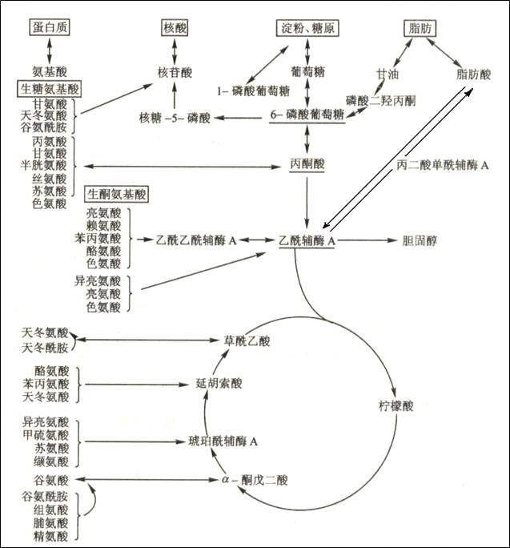
柠檬酸循环的双重作用
主要：供能
为生物合成提供中间物。
三大营养物质的最终代谢通路。
是CO₂的重要来源之一。
两用代谢途径

Slide 36
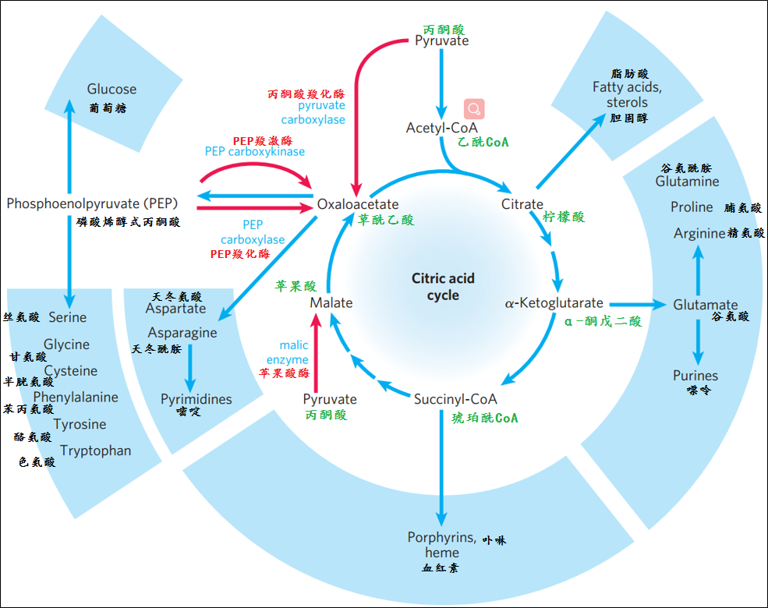
柠檬酸循环的双重作用
添补反应
为生物合成提供前体，所以需添补中间产物。

Slide 37
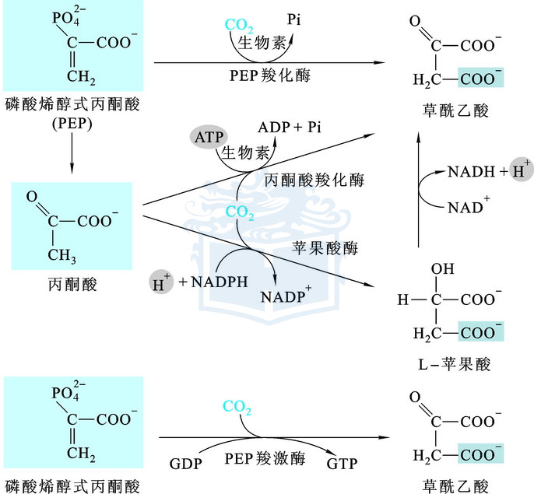
草酰乙酸的回补反应

Slide 38
8
乙醛酸途径

Slide 39
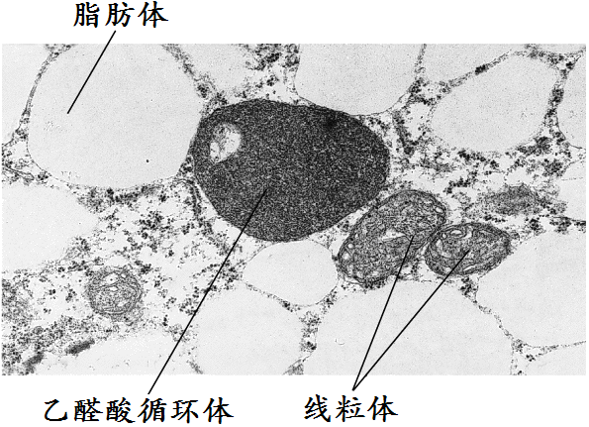
乙醛酸循环
油类植物种子中的油
脂代谢
乙酰CoA
乙醛酸循环
草酰乙酸
糖异生
糖

Slide 40
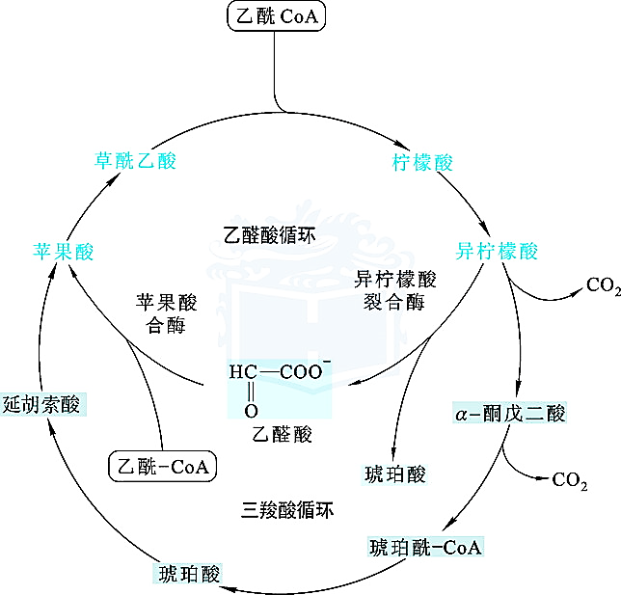
乙醛酸循环
乙醛酸循环与三羧酸循环的比较

Slide 41
乙醛酸循环
植物和微生物的三羧酸循环的变化形式。
在每一轮循环中有两分子乙酰-CoA进入。
只产生NADH，但不产生FADH₂。
无底物水平磷酸化反应，因此不产生ATP。
不生成CO₂，无碳单位损失，净合成糖异生的前体：苹果酸（草酰乙酸）。
种子在发芽过程中，细胞中出现许多乙醛酸体，贮藏脂肪，首先水解为甘油和脂肪酸，然后脂肪酸在乙醛酸体内氧化分解为乙酰CoA，并通过乙醛酸循环转化为糖 。
以乙酸为主要食物的细菌，物质循环中的重要一环。

Slide 42
